Slide 1
Beauté
de l'accordéons français
12

Slide 2




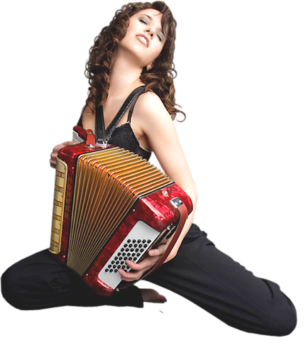



Beauté de l'accordéons français
Francouzské harmoniky
12
www.yatata-blog.eu

